Slide 1
Perbedaan server side scripting dan client side scripting
Pengenalan jenis web server (XAMPP)
Sintaks dasar HTML
Sintaks dasar CSS

Slide 2
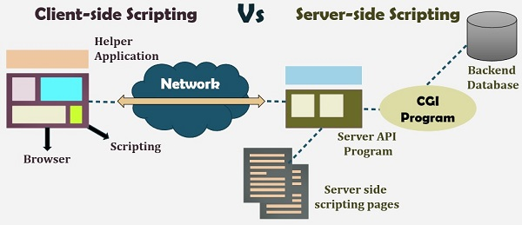
Perbedaan server side scripting dan client side scripting

Slide 3
Client Side Scripting
Client Side Scripting adalah bahasa pemrograman web yang pengolahannya dijalankan di komputer client / pengunjung.
Contoh Bahasa Pemrograman Client Side Scripting
HTML
CSS
JavaScript
XML

Slide 4
Server Side Scripting
Server Side Scripting adalah jenis bahasa pemrograman web yang pengolahannya dilakukan di komputer server, dan hasil pengolahannya kirimkan ke komputer client/pengunjung.
Hasil dari pengolahan tersebut dibuat kedalam bentuk bahasa html, sehingga client/pengunjung tidak mengetahui script asli yang telah ditulis oleh pembuatnya.
Contoh Bahasa Pemrograman Server Side Scripting
Untuk menjawab pertanyaan tersebut berikut inilah contoh bahasa pemrograman yang termasuk kedalam kategori Server Side Scripting:
PHP
ASP / ASP.Net
JSP
Python
Bash Script

Slide 5
Kelebihan Server Side Scripting
Lebih aman dibandingkan dengan client side scripting.
Meminimalkan traffic dijaringan.
Pemrosesannya lebih cepat sebab spesifikasi hardware yang digunakan untuk mesin server biasanya lebih tinggi.
Dapat mendukung banyak program database management system (DBMS).
Bisa mengelola sumber daya yang ada dikomputer, baik itu perangkat keras maupun perangkat lunak nya.
Mampu dijalankan di semua sistem operasi (cross platform).
Tidak tergantung pada jenis web browser yang digunakan client, karena semua script dikelola disisi server/ web server.
Notes:
1. Lebih aman dibandingkan dengan client side scripting.
Hal ini terjadi karena sumber script Server Side Scripting disimpan di web server yang ada di sisi server, jadi client / pengguna tidak dapat melihat sumber script Server Side Scripting dari sisi client/web browser.
Atau dengan kata lain client / pengunjung tidak akan tahu script asli dari halaman web yang mereka lihat.
Berbeda dengan Client Side Scripting yang dapat dilihat sumber script nya dari sisi web browser.
2. Meminimalkan traffic dijaringan.
Ketika client / pelanggan melakukan request ke server maka data yang dikirimkan ke client / pelanggan adalah hasil pemrosesannya saja.
Karena pemrosesan datanya sudah dilakukan disisi server, maka data yang mengalir dari server ke client atau sebaliknya relative kecil dan tidak mebebani bandwidth di jaringan.
3. Pemrosesannya lebih cepat sebab spesifikasi hardware yang digunakan untuk mesin server biasanya lebih tinggi.
4. Dapat mendukung banyak program database management system (DBMS).
5. Bisa mengelola sumber daya yang ada dikomputer, baik itu perangkat keras maupun perangkat lunak nya.
6. Mampu dijalankan di semua sistem operasi (cross platform).
7. Tidak tergantung pada jenis web browser yang digunakan client, karena semua script dikelola disisi server/ web server.

Slide 6
Kelemahan Server Side Scripting
Membutuhkan spesifikasi komputer server yang cukup tinggi agar dapat memproses Server Side Scripting secara cepat. Hal ini terjadi karena semua data di proses oleh server.
Bahasa pemrograman yang termasuk kedalam kategori server side scripting, perlu memiliki kemampuan pemrograman yang baik untuk mempelajari Server Side Scripting.
Tidak memiliki tampilan yang menarik dan elegan. Namun jangan khawatir karena dapat diatasi dengan menggabungkan nya dengan CSS atau bootstrap.

Slide 7
Kelebihan Client Side Scripting
Bahasa pemrograman Client Side Scripting mudah untuk di pelajari dan dipahami.
Karena bahasa pemrograman ini mudah untuk di pelajari, maka bahasa pemrograman jenis ini tidak memerlukan pengetahuan yang tinggi tentang pemrograman.
Proses penerjemahan script nya lebih cepat, karena dilakukan langsung disisi Client / localhost.
Mempunyai layout dan desain halaman web yang lebih interaktif.

Slide 8
Kelemahan Client Side Scripting
Script asli dari halaman web dapat dilihat melalui web browser.
Sangat bergantung pada hardware yang Anda gunakan, jika hardware yang Anda gunakan memiliki spesifikasi yang tinggi, maka script halaman nya akan diproses dengan cepat, begitu juga sebaliknya.
Masalah kompatibilitas web browser yang digunakan.
Minimnya fitur untuk pengaksesan ke sumber daya komputer.

Slide 9
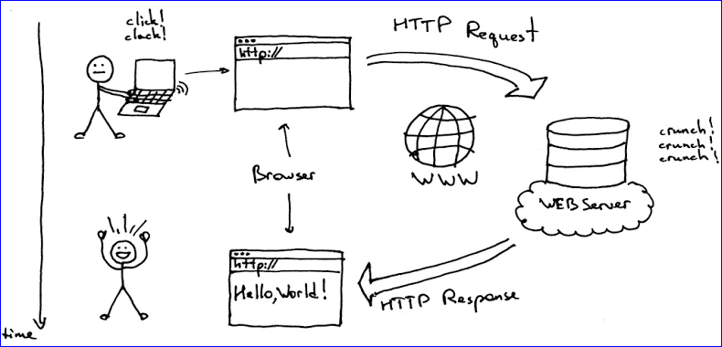
Pengenalan jenis web server

Slide 10
Pengertian Web Server
Web Server adalah sebuah software yang berfungsi untuk menerima dan melayani permintaan yang dikirimkan user melalui browser kemudian ditampilkan kepada user sesuai dengan permintaan yang dikirimkan ke server
Bisa dikatakan web server adalah pusat kontrol yang berfungsi untuk memproses permintaan yang diterima dari browser. Layanan ini juga bisa merujuk sebagai software atau hardware.

Slide 11



Jenis-Jenis Web Server
Web Server Lain:
Apache Tomcat
Microsoft windows Server 2003 Internet Information Services (IIS)
Lighttpd
Sun Java System Web Server
Xitami Web Server
Zeus Web Server
Kelebihan Web Server NginX:
Lebih Ringan
Stabil dan Hemat Resource
Performa lebih baik dalam menangani website bertrafik tinggi
Kelebihan Web Server LiteSpeed
Fitur anti DDoS
Adanya fitur recover kesalahan secara langsung
Performa yang lebih baik
Kompatibel dengan .htaccess
Kelebihan Web Server Apache :
Konfigurasi yang Lebih Mudah
Bersifat Open Source
Jumlah Pengguna banyak sehingga komunitas besar
Litespeed adalah sebuah web server yang bisa dikatakan sebagai pusat kontrol website yang memiliki performa terbaik. Hal tersebut terbukti dengan banyaknya penyedia web hosting yang menggunakan Litespeed sebagai apps web server
NginX adalah sebuah web server kedua yang paling banyak digunakan saat ini, Nginx atau bisa disebut Engine X banyak digemari karena layanan server yang satu ini cukup stabil dan hemat resource.
Apache adalah layanan web server yang paling populer, Berdasarkan survei W3Tech Top Ranks Web Server di bulan januari 2020, Apache layanan server yang paling banyak digunakan.

Slide 12
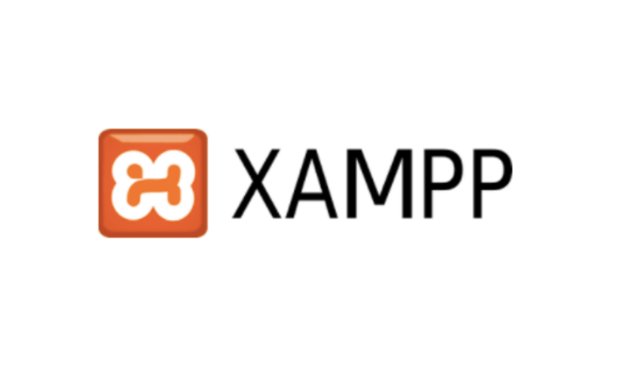
XAMPP adalah singkatan dari X (cross platform), A (Apache), M (MySQL/MariaDB), P (PHP), dan P (Perl) yang adalah program-program yang tersedia di software ini.
XAMPP adalah software atau aplikasi komputer yang banyak digunakan dalam dunia web developer yang juga bisa dipelajari untuk membuat website. XAMPP adalah perangkat lunak berbasis web server yang bersifat open source (bebas) serta mendukung di berbagai sistem operasi seperti OS Linux, OS Windows, Mac OS, dan juga Solaris.
XAMPP bisa dilakukan untuk menghemat anggaran karena mampu menggantikan peran web hosting dengan cara menyimpan file website ke dalam hosting lokal agar bisa dipanggil lewat browser. Software XAMPP dikembangkan oleh tim bernama Apache Friends pada tahun 2002, yang bisa didapatkan secara gratis dengan label GNU (General Public License).
Notes:
XAMPP adalah software atau aplikasi komputer yang banyak digunakan dalam dunia web developer yang juga bisa dipelajari untuk membuat website. XAMPP adalah perangkat lunak berbasis web server yang bersifat open source (bebas) serta mendukung di berbagai sistem operasi seperti OS Linux, OS Windows, Mac OS, dan juga Solaris.
XAMPP bisa dilakukan untuk menghemat anggaran karena mampu menggantikan peran web hosting dengan cara menyimpan file website ke dalam hosting lokal agar bisa dipanggil lewat browser. Software XAMPP dikembangkan oleh tim bernama Apache Friends pada tahun 2002, yang bisa didapatkan secara gratis dengan label GNU (General Public License).
XAMPP adalah singkatan dari X (cross platform), A (Apache), M (MySQL/MariaDB), P (PHP), dan P (Perl) yang adalah program-program yang tersedia di software ini.
X = Cross platform Kode penanda dari software cross platform yang berarti dapat dijalankan di banyak sistem operasi seperti Windows, Linus, Mac OS, dan Solaris.
A = Apache Aplikasi web server gratis dan bisa dikembangkan oleh banyak orang (open source) untuk menciptakan halaman website yang benar berdasarkan kode program PHP yang ditulis oleh pengembang web developer.
M = MySQL / MariaDB Aplikasi database server yang menerapkan bahasa pemrograman SQL (Structured Query Language) yang berfungsi untuk mengelola dan membuat sistem database yang terstruktur dan sistematis seperti mengolah, mengedit, dan menghapus daftar melalui database.
P = PHP Bahasa pemrograman khusus berbasis web untuk kebutuhan pada sisi server (back end), sehingga bisa digunakan untuk membuat halaman website menjadi lebih dinamis dengan menerapkan server-side scripting.
P = Perl Bahasa pemrograman untuk memenuhi berbagai kebutuhan (cross platform) yang bisa berjalan di banyak sistem operasi sehingga sangat fleksibel, misalnya sebagai penunjuk eksistensi dari PHP. Biasanya digunakan untuk membuat website dinamis seperti CMS (Content Management System) WordPress.

Slide 13
HTML
H
T
ext
M
arkup
L
anguage
Merupakan standard markup language untuk web page
HTML mendefinisikan struktur dokumen web page
HTML terdiri atas serangkaian elemen
Elemen HTML memberitahukan browser cara menampilkan konten
Element HTML di representasikan dengan tag
Tag HTML mendefinisikan label konten seperti heading, paragraph, table dan label konten lainnya
Browser tidak menampilkan tag html, tetapi menggunakannya untuk menampilkan konten
yper

Slide 14
Tag konten
Tag Headings
Tag Paragraf
Tag Link
Tag image
Tag List
Tag Form

Slide 15
Styling HTML dengan CSS
CSS istilah lain dari Cascading Style Sheets
CSS mendefisikan elemen-elemen HTML ditampilkan di layer, kertas ataupun media lainnya
CSS digunakan untuk mengatur tampilan dan desain web page
Menggunakan CSS dengan cara:
Inline
Internal
External – cara paling umum digunakan

Slide 16
Inline CSS
Meletakan style pada elemen HTML
<h1 style="color:blue;">This is a Blue Heading</h1>

Slide 17
Internal CSS
Memdefinisikan Style untuk satu halaman (1 page)
Internal CSS didefinisikan pada <head> dokumen HTML
<style>
body { background-color: powderblue; }
h1 { color: red; }
h2 {
font-family: Arial, Helvetica, sans-serif;
font-size: 12px;
}
</style>

Slide 18
External CSS
Memdefinisikan Style dengan menggunakan file tersendiri. .css merupakan default extensi file yang digunakan mendefinisikan style pada HTML
Menyisipkan file style di lakukan pada bagian <head> dokumen HTML
<link rel="stylesheet" href="styles.css">

Slide 19
File CSS
body { background-color: powderblue; } h1 { color: blue; } p { color: red; }

Slide 20
ID dan Class
Dalam elemen HTML terdapat property ID dan property Class digunakan untuk penanda pada elemen tersebut
Dalam CSS penanda elemen, sehingga bisa diberikan format tertentu
Perbedaannya: pada ID hanya bisa mendefinisiakan 1 ID saja sedangkan pada Class bisa mendefinisikan lebih dari 1 class

Slide 21
Selector ID dan Class
Silahkan beri penjelasan cara mendefinisikan, menggunakan dan perbedaannya

